Slide 1

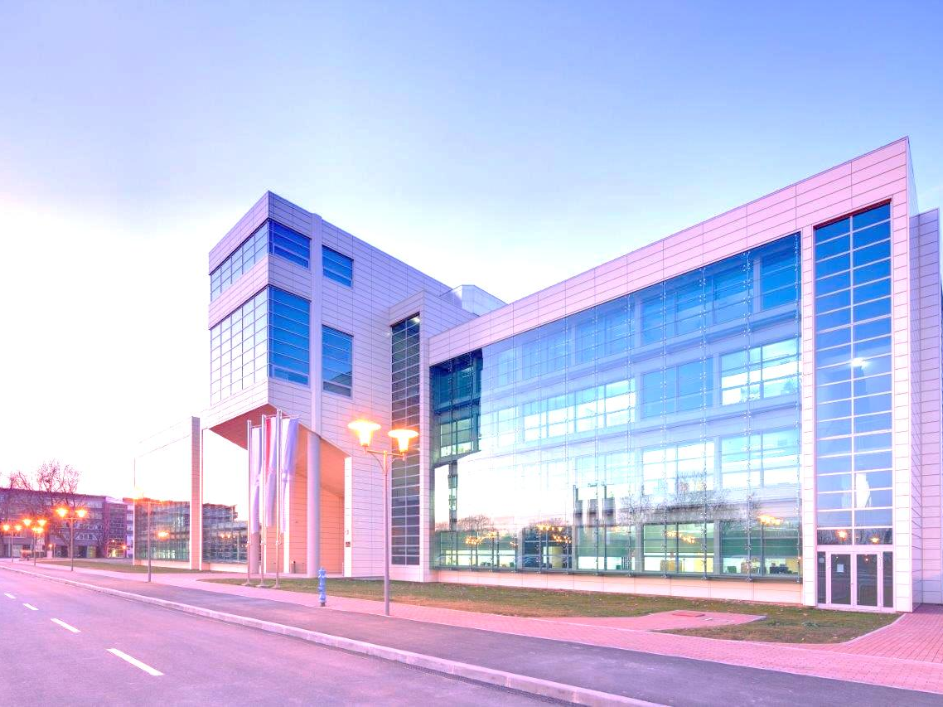

Slide 2


Poljoprivredni fakultet Osijek – Zgrada visoke energetske učinkovitosti
Autori:
Darko Angebrandt, dipl.ing.el. – ovlašteni inženjer elektrotehnike
INEL d.o.o. Đakovo
Silvano Sušilović, dipl.ing.stroj. – ovlašteni inženjer strojarstva
FLOGISTON d.o.o. Osijek
Podgorica, 28.02.2014

Slide 3

Poljoprivredni fakultet Osijek – Zgrada visoke energetske učinkovitosti
Autori:
Darko Angebrandt, dipl.ing.el. – ovlašteni inženjer elektrotehnike
INEL d.o.o. Đakovo
Silvano Sušilović, dipl.ing.stroj. – ovlašteni inženjer strojarstva
FLOGISTON d.o.o. Osijek
Podgorica, 28.02.2014

Slide 4




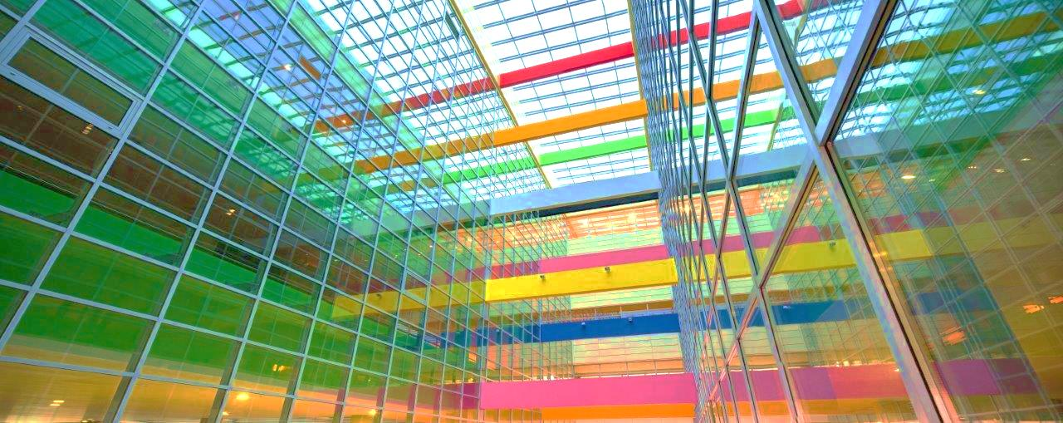
2002
2006
2007
2008
2011
2012
Projektiranje
Predstavljanje
Završetak projekta
MULTIDISCIPLINARNI PRISTUP
ARHITEKTURA + STROJARSTVO + ELEKTROTEHNIKA
= EKONOMIČNO GOSPODARENJE ENERGIJOM

Slide 5
2002
2006
2007
2008
2011
2012
Projektiranje
MULTIDISCIPLINARNI PRISTUP
ARHITETKTURA - Kvalitetna ovojnica
ARHITEKTURA + STROJARSTVO + ELEKTROTEHNIKA
STROJARSTVO - Dizalice topline i aktivacija betonske jezgre
( 70% betonska jezgra | 30% zračni sustav )
ELEKTOTEHNIKA - Učinkovita regulirana rasvjeta
- Zonska regulacija
- Detekcija prisutnosti
- CNUS s povratnom vezom
= EKONOMIČNO GOSPODARENJE ENERGIJOM

Slide 6
2002
2006
2007
2008
2011
2012
Projektiranje
Predstavljanje
Završetak projekta
ARHITETKTURA - Kvalitetna ovojnica
STROJARSTVO - Dizalice topline i aktivacija betonske jezgre
( 70% betonska jezgra | 30% zračni sustav )
ELEKTOTEHNIKA - Učinkovita regulirana rasvjeta
- Zonska regulacija
- Detekcija prisutnosti
- CNUS s povratnom vezom

Slide 7
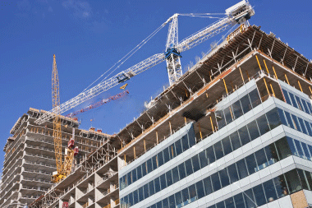
2002
2006
2007
2008
2011
2012
Projektiranje
Predstavljanje
Realizacija projekta
Završetak projekta

Slide 8
2002
2006
2007
2008
2011
2012
Predstavljanje
Završetak projekta
Realizacija projekta

Slide 9
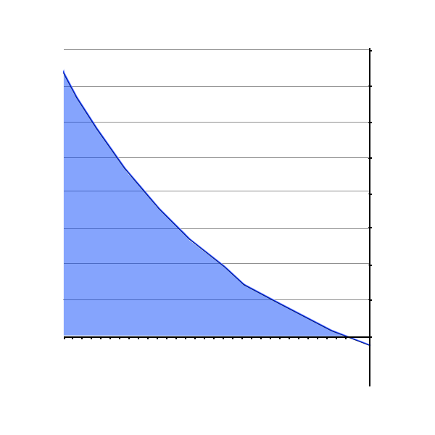
2002
2006
2007
2008
2011
2012
Predstavljanje
12. Međunarodni simpozij ¨ELEKTRIČNE INSTALACIJE¨ Dani Josipa Lončara
Šibenik 04-06.05.2006.
Razlika investicija + pogonski trošak
Prikaz projektnih pretpostavki
3.500.000,00 kn povećanje investicije
1.000.000,00 kn ušteda energenata
73.000.000,00 kn ušteda u 30 godina
29 27 25 23 21 19 17 15 13 11 9 7 5 3

Slide 10
2002
2006
2007
2008
2011
2012
Predstavljanje
Završetak projekta
Realizacija projekta
Razlika investicija + pogonski trošak
73.000.000,00 kn ušteda u 30 godina
1.000.000,00 kn ušteda energenata
3.500.000,00 kn povećanje investicije
29 27 25 23 21 19 17 15 13 11 9 7 5 3

Slide 11

2002
2006
2007
2008
2011
2012
Predstavljanje
Završetak projekta
Energetski pokazatelji
Realizacija projekta

Slide 12
2002
2006
2007
2008
2011
2012
Završetak projekta
Realizacija projekta
Energetski pokazatelji

Slide 13

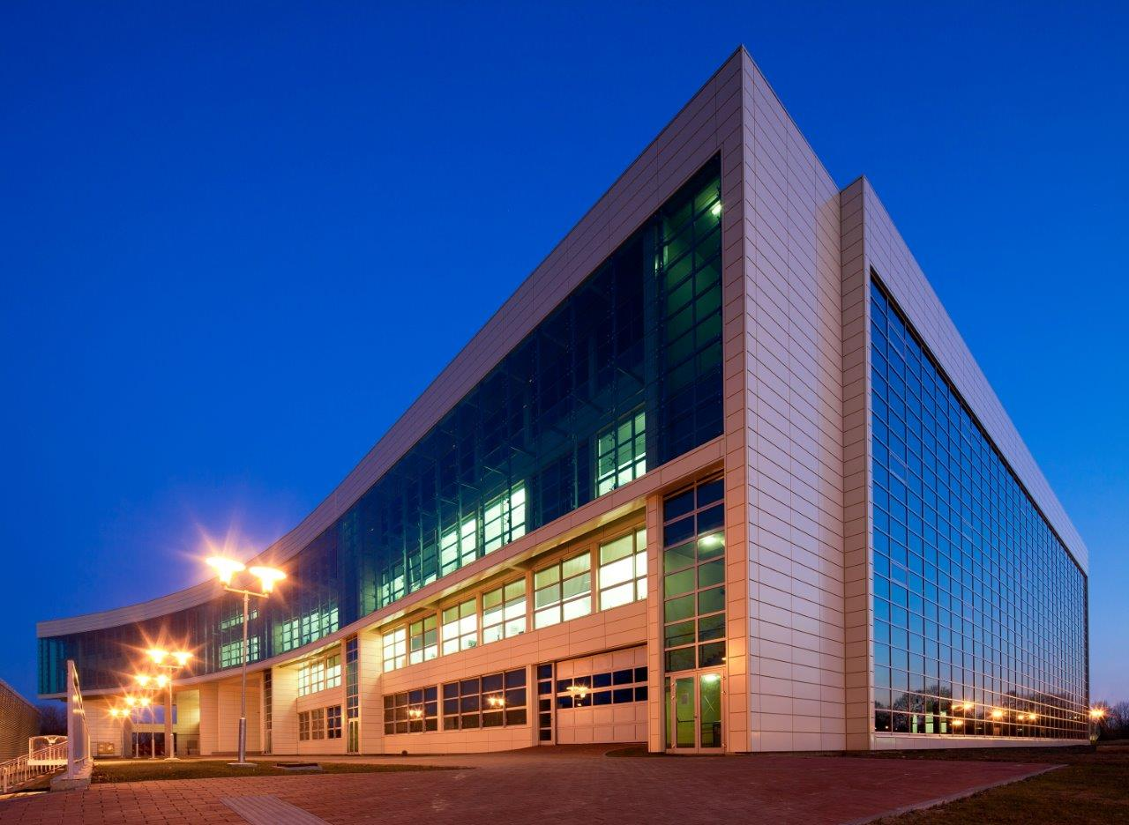
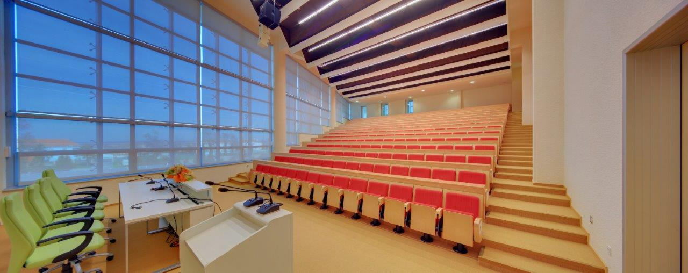
2002
2006
2007
2008
2011
2012
Realizacija projekta
Investitor: Sveučilište J. J. Srossmayera Osijek
18.700 m²
Prizemlje + 4 kata

Slide 14
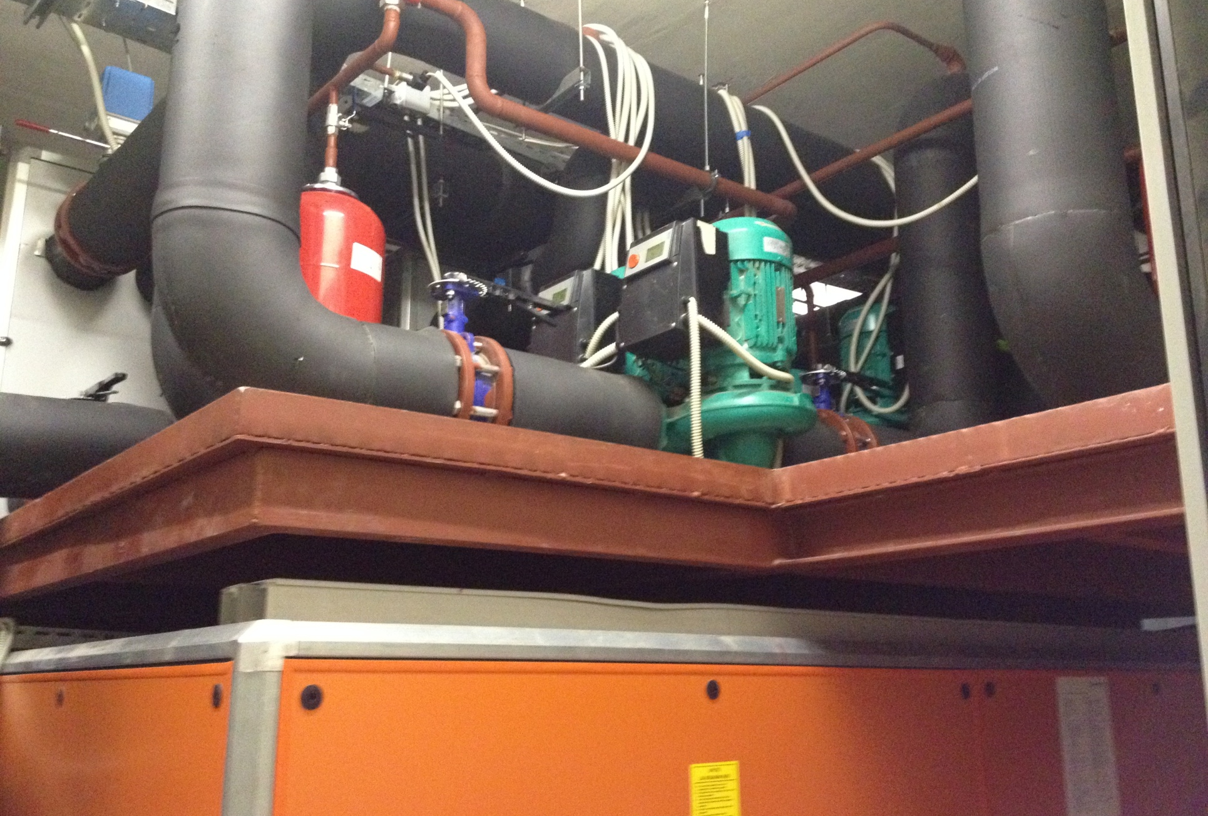
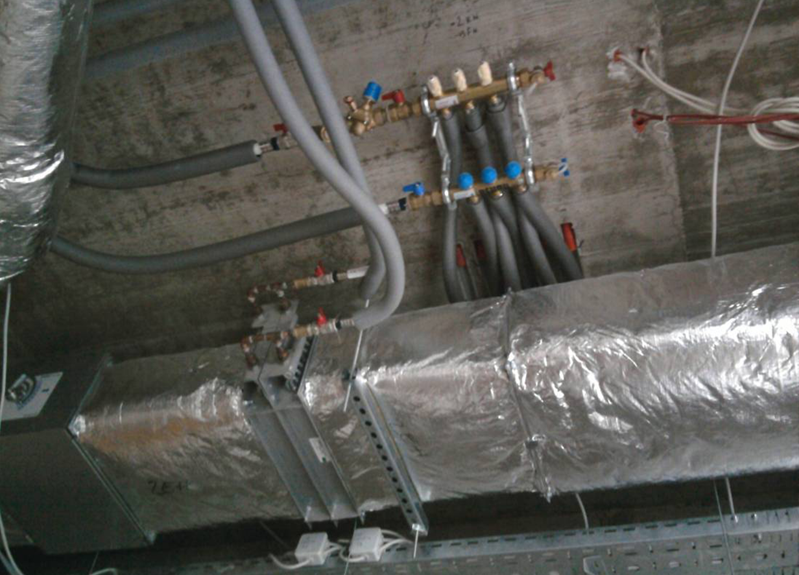
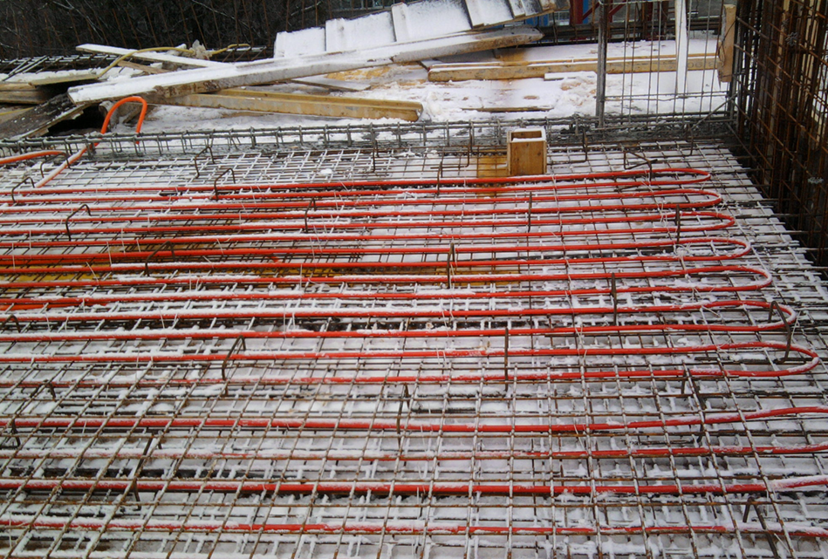
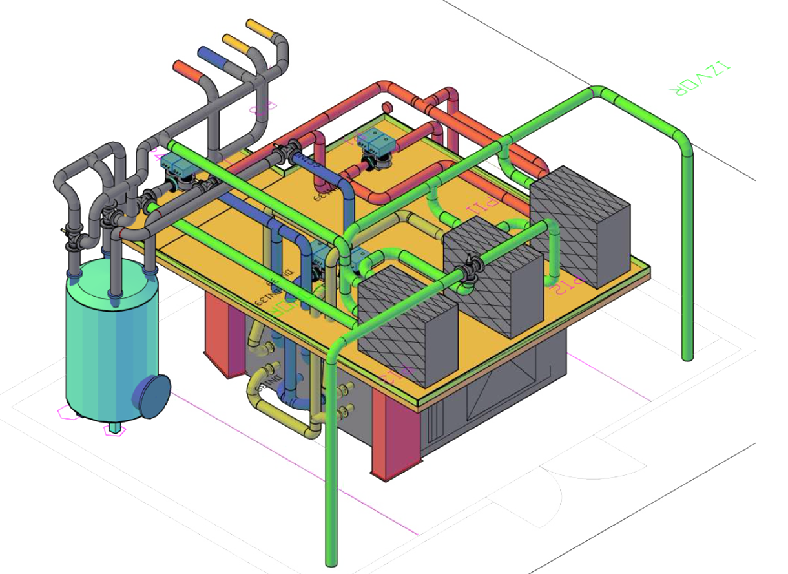
2002
2006
2007
2008
2011
2012
Realizacija projekta
Investitor Sveučilište J. J. Srossmayera Osijek
STROJARSTVO
Dizalice topine na bunarsku vodu (voda – voda)
2x300 kW TE 2x80 kW EE | COP > 5 |
18.700 m²
Prizemlje + 4 kata
IZVEDENE DIZALICE TOPLINE
Aktivacija 3600 t betonske jezgre
Zračni sustav (30% potreba)

Slide 15
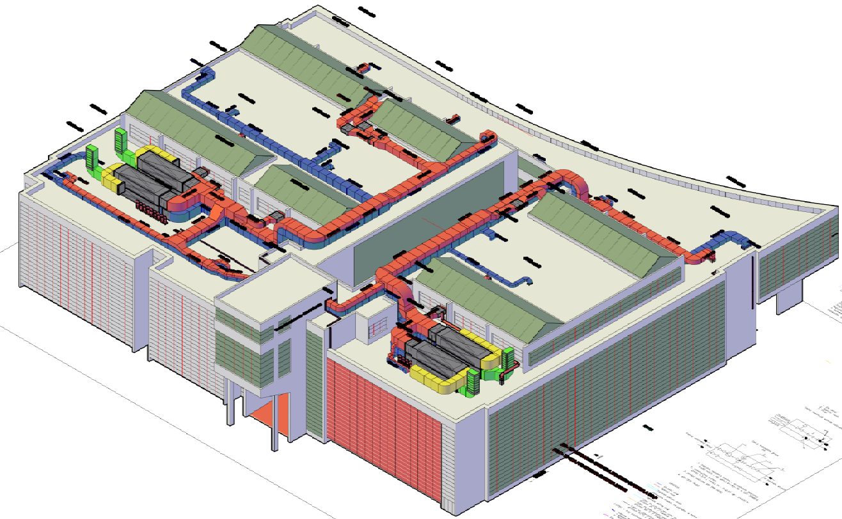
2002
2006
2007
2008
2011
2012
STROJARSTVO
Dizalice topine na bunarsku vodu (voda – voda)
2x300 kW TE 2x80 kW EE | COP > 5 |
Aktivacija 3600 t betonske jezgre
Zračni sustav (30% potreba)

Slide 16
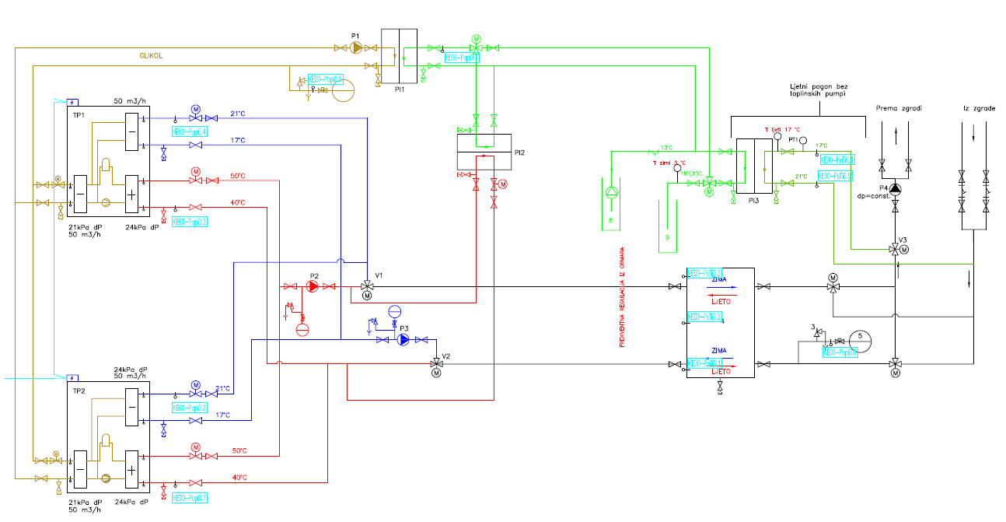
2002
2006
2007
2008
2011
2012
STROJARSTVO

Slide 17
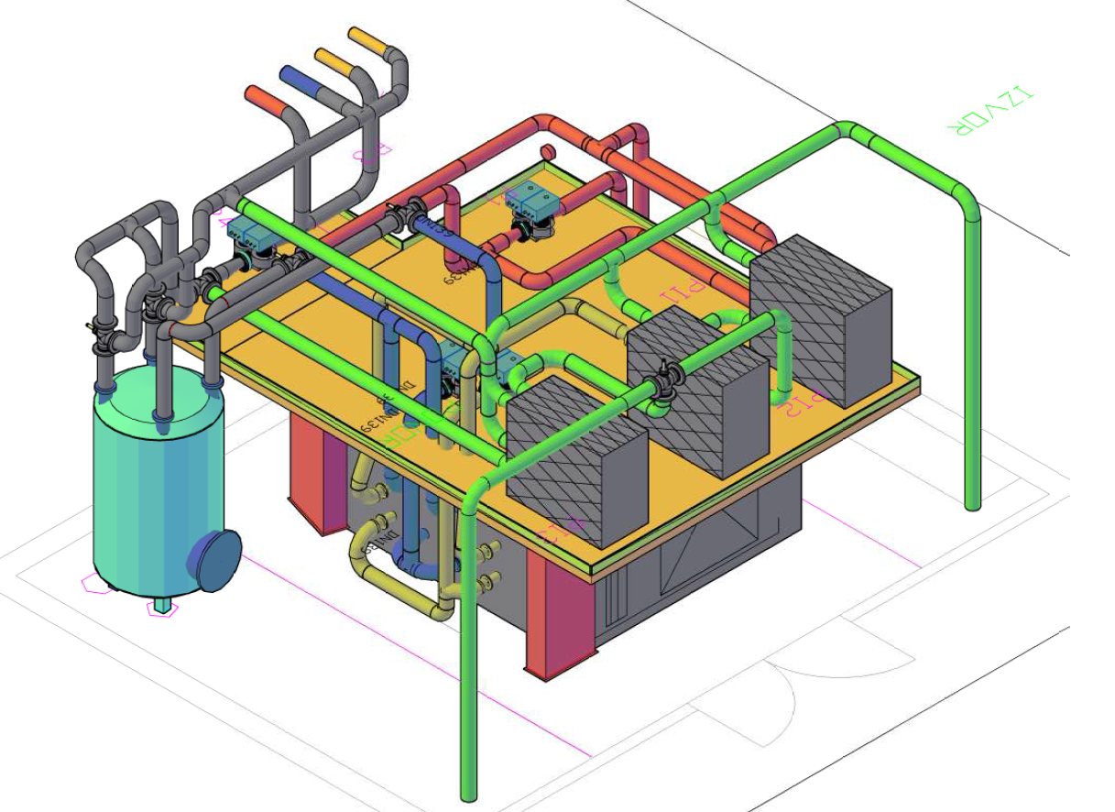
2002
2006
2007
2008
2011
2012
STROJARSTVO

Slide 18
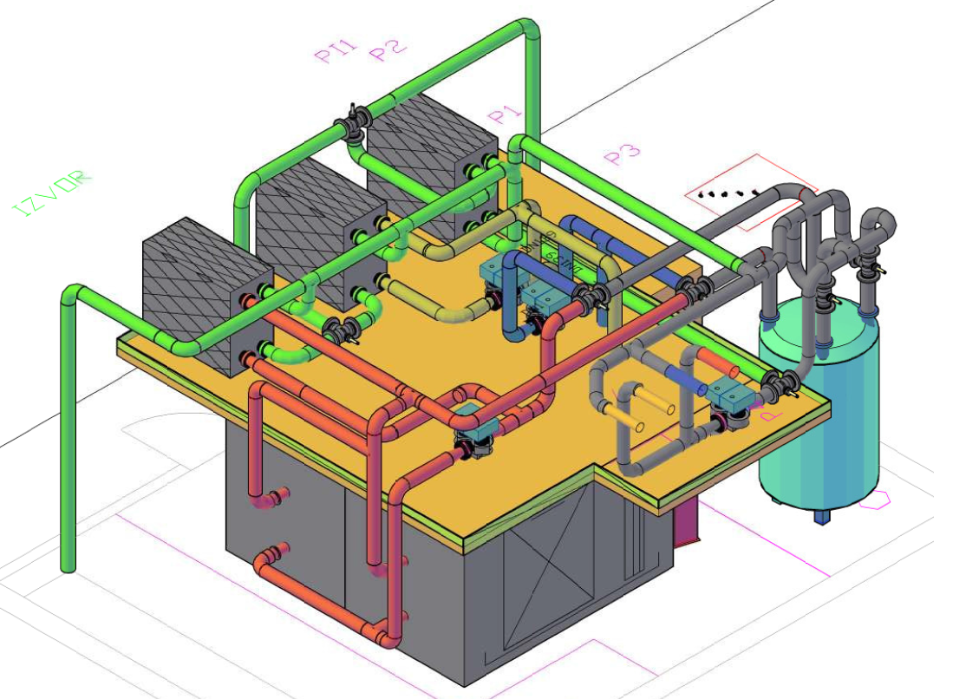
2002
2006
2007
2008
2011
2012
STROJARSTVO

Slide 19
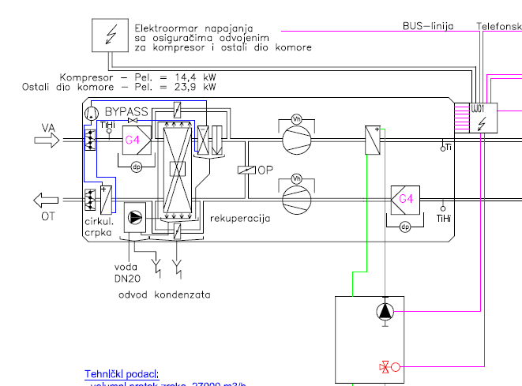
2002
2006
2007
2008
2011
2012
STROJARSTVO

Slide 20
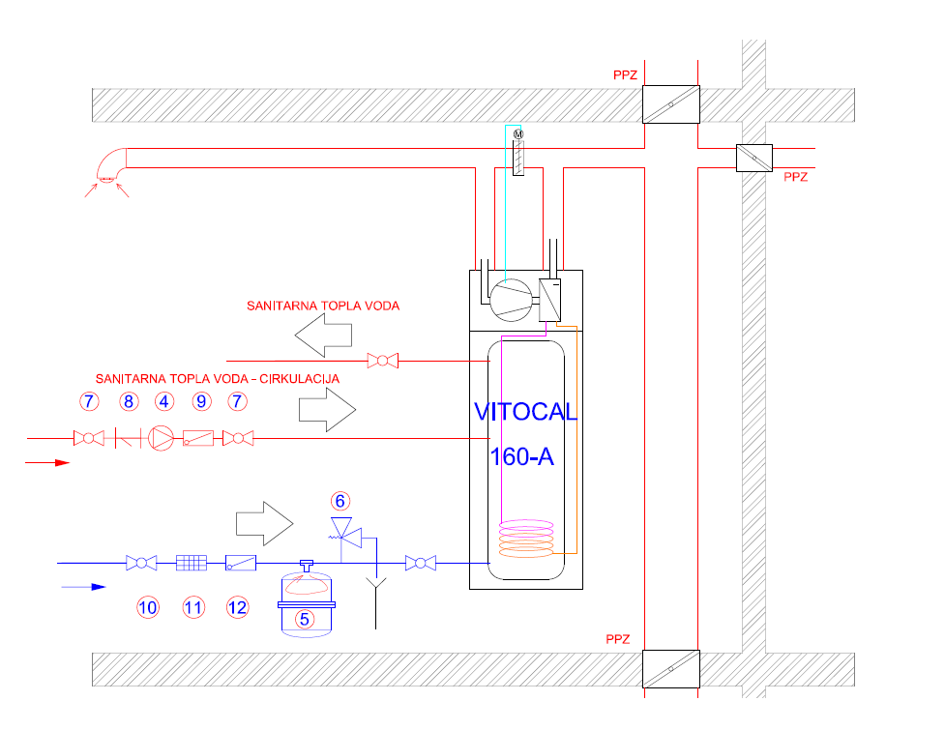
2002
2006
2007
2008
2011
2012
STROJARSTVO

Slide 21
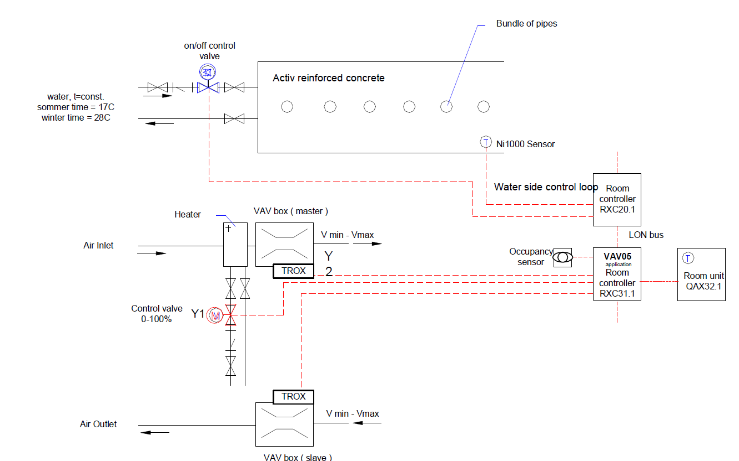
2002
2006
2007
2008
2011
2012
STROJARSTVO

Slide 22
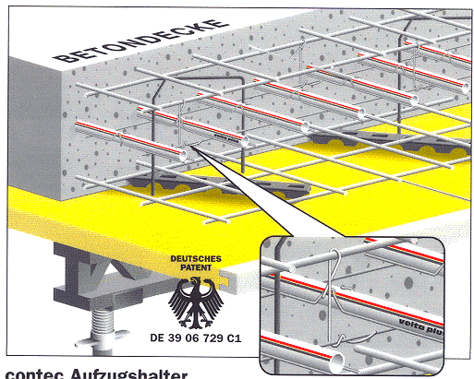
2002
2006
2007
2008
2011
2012
STROJARSTVO

Slide 23
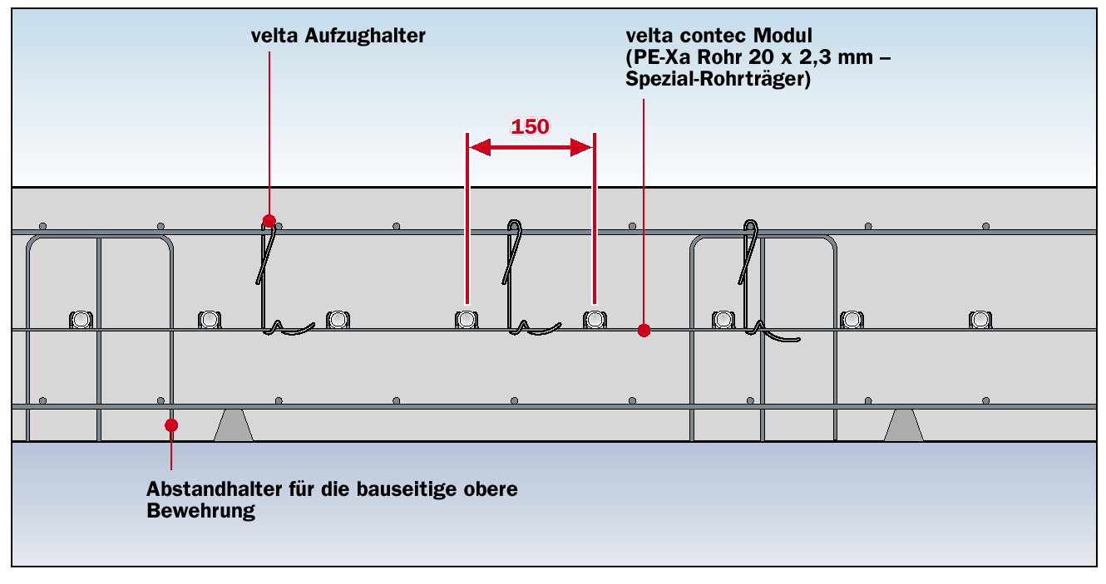
2002
2006
2007
2008
2011
2012
STROJARSTVO

Slide 24
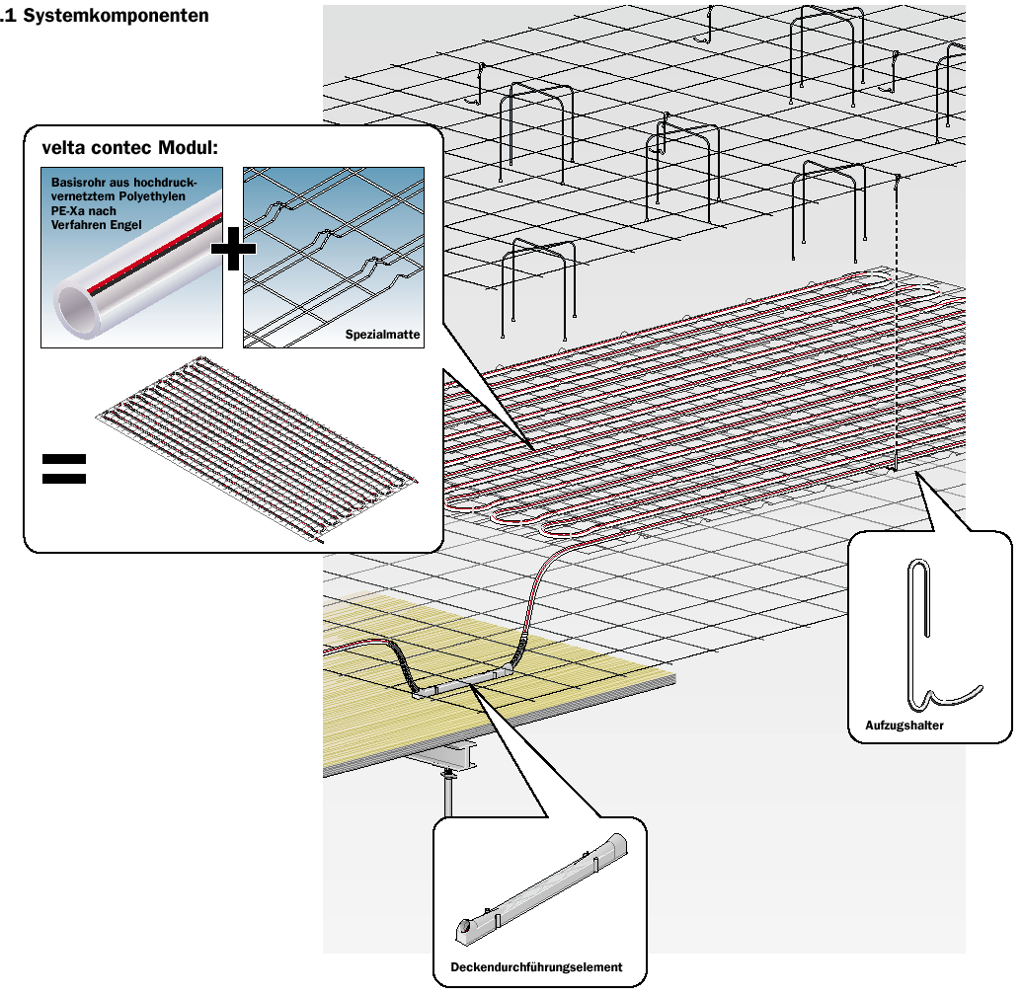
2002
2006
2007
2008
2011
2012
STROJARSTVO

Slide 25
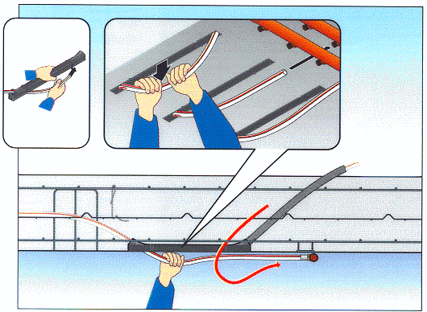
2002
2006
2007
2008
2011
2012
STROJARSTVO

Slide 26
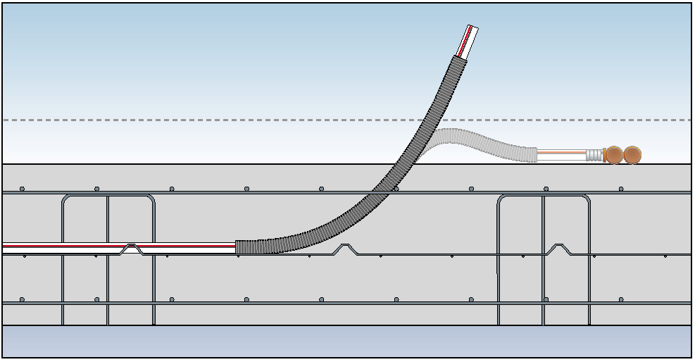
2002
2006
2007
2008
2011
2012
STROJARSTVO

Slide 27
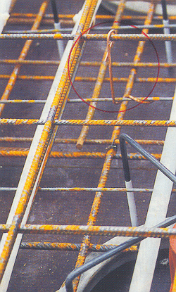
2002
2006
2007
2008
2011
2012
STROJARSTVO

Slide 28
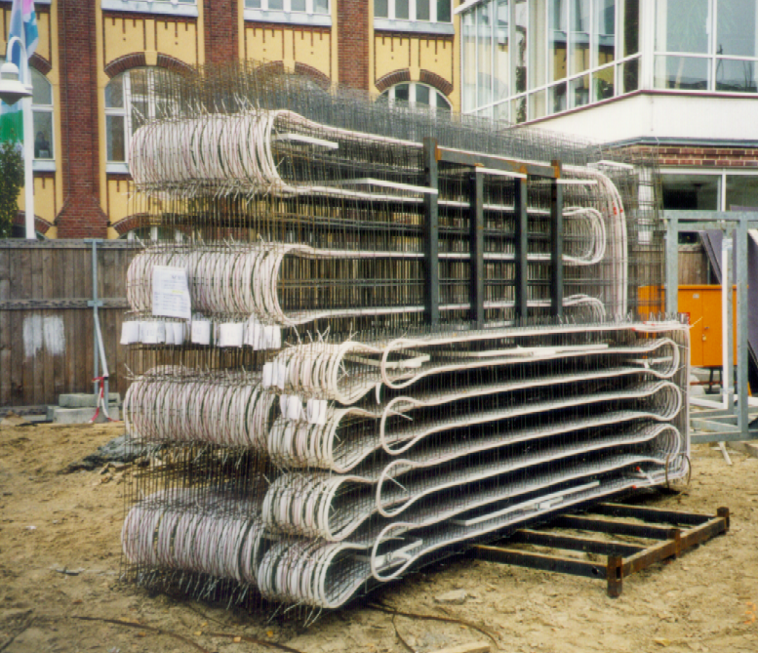
2002
2006
2007
2008
2011
2012
STROJARSTVO

Slide 29
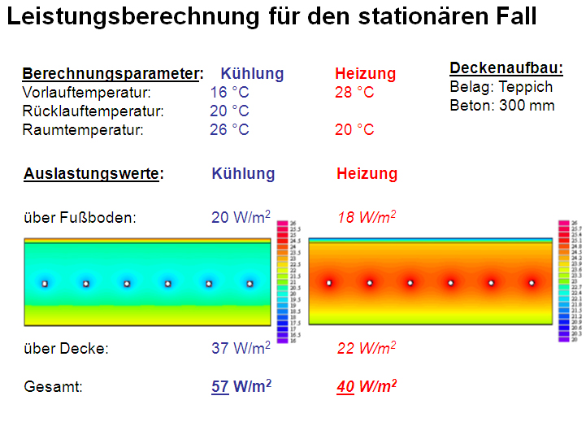
2002
2006
2007
2008
2011
2012
STROJARSTVO

Slide 30
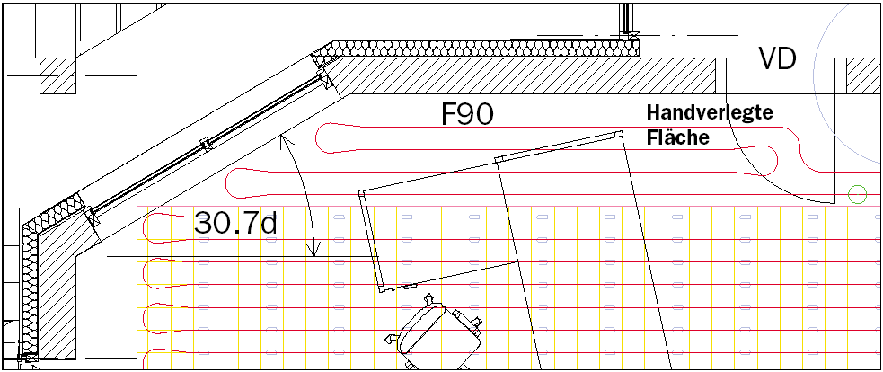
2002
2006
2007
2008
2011
2012
STROJARSTVO

Slide 31
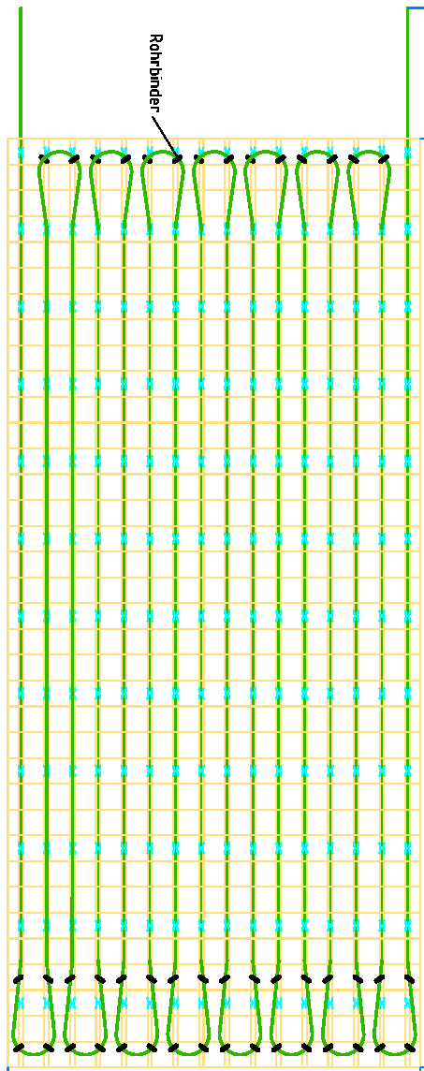
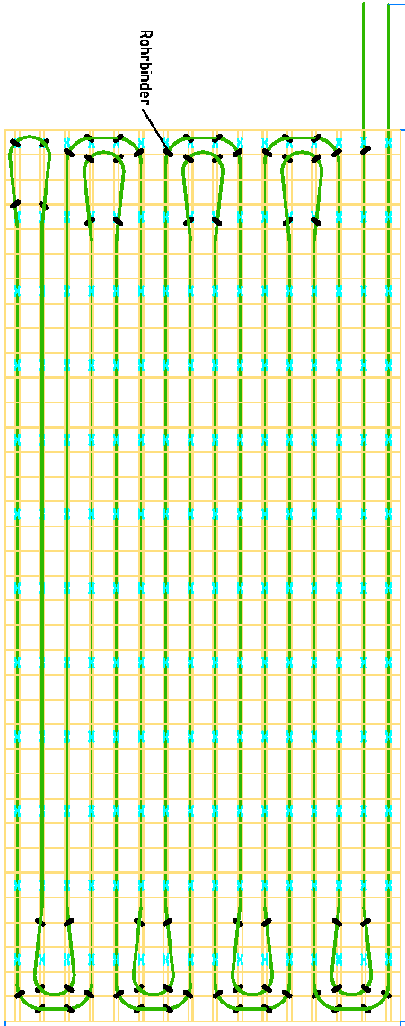
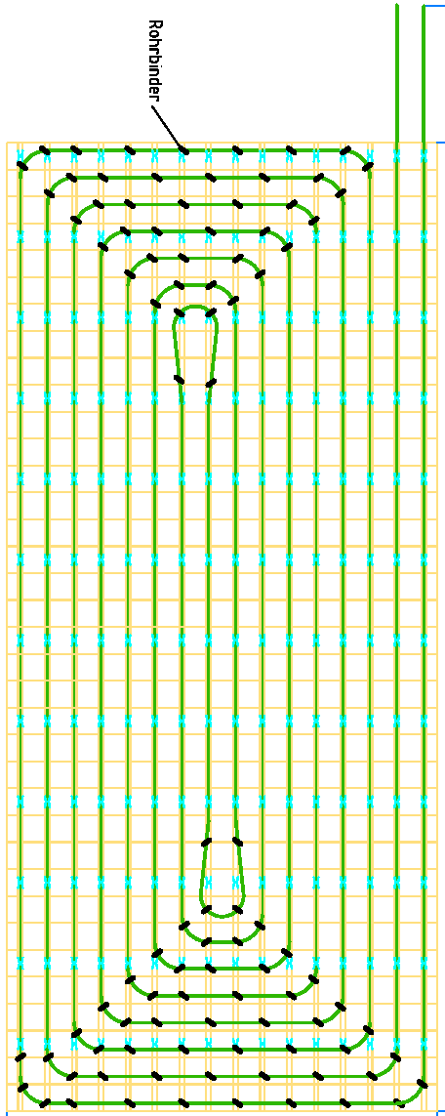
2002
2006
2007
2008
2011
2012
STROJARSTVO

Slide 32
2002
2006
2007
2008
2011
2012
STROJARSTVO

Slide 33
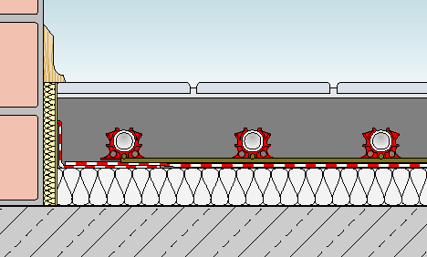
2002
2006
2007
2008
2011
2012
STROJARSTVO

Slide 34
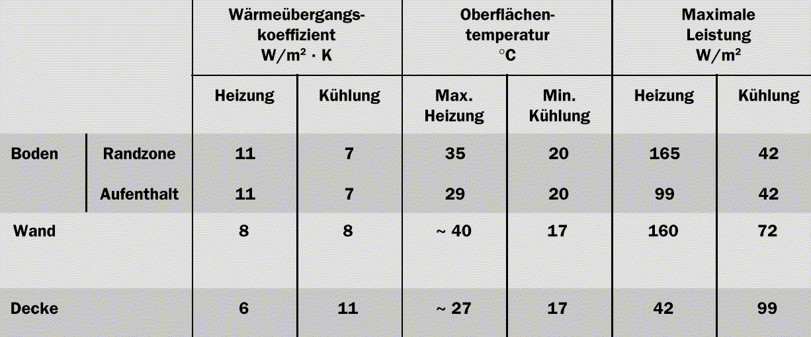
2002
2006
2007
2008
2011
2012
STROJARSTVO

Slide 35
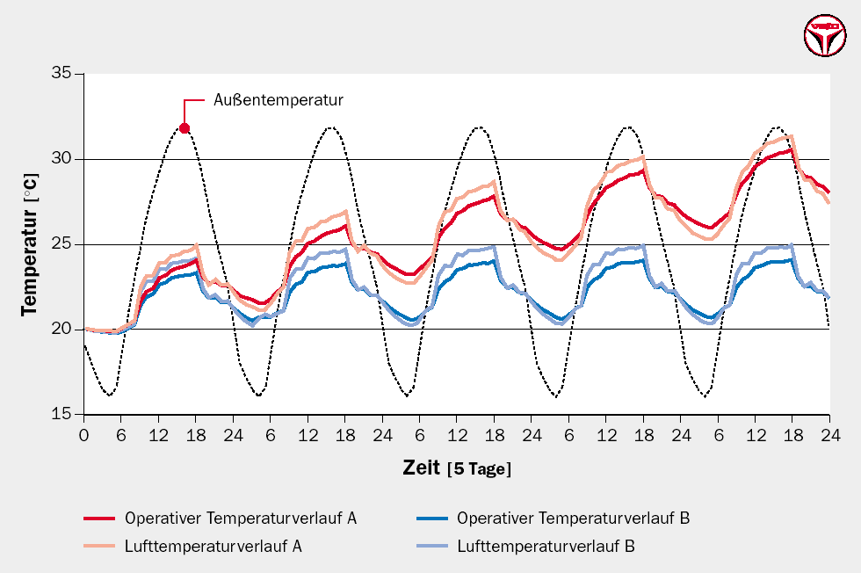
2002
2006
2007
2008
2011
2012
STROJARSTVO

Slide 36
2002
2006
2007
2008
2011
2012
STROJARSTVO

Slide 37
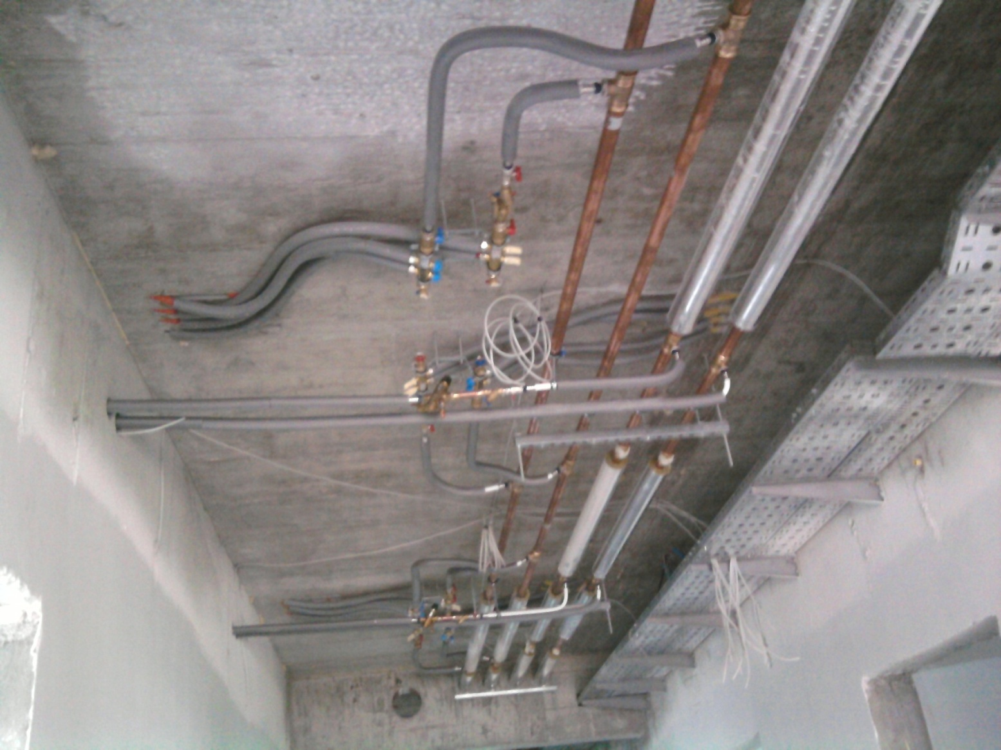
2002
2006
2007
2008
2011
2012
STROJARSTVO

Slide 38
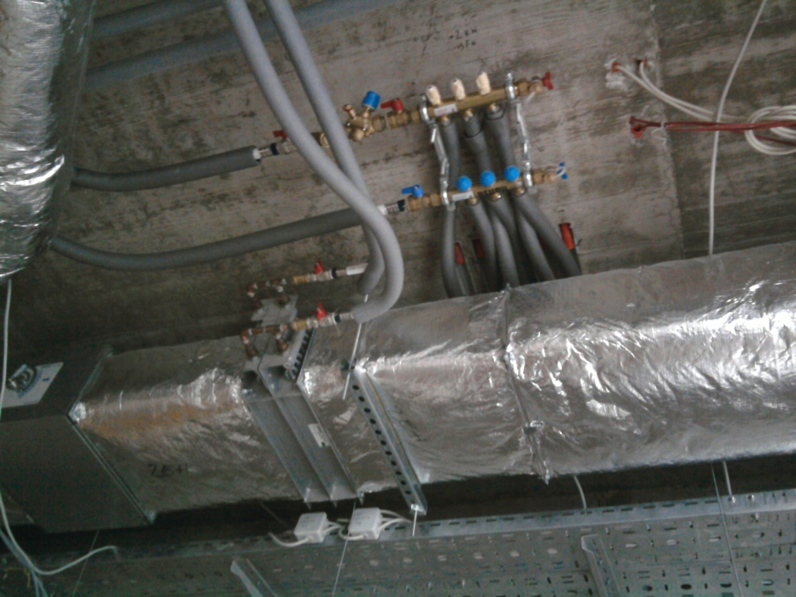
2002
2006
2007
2008
2011
2012
STROJARSTVO

Slide 39
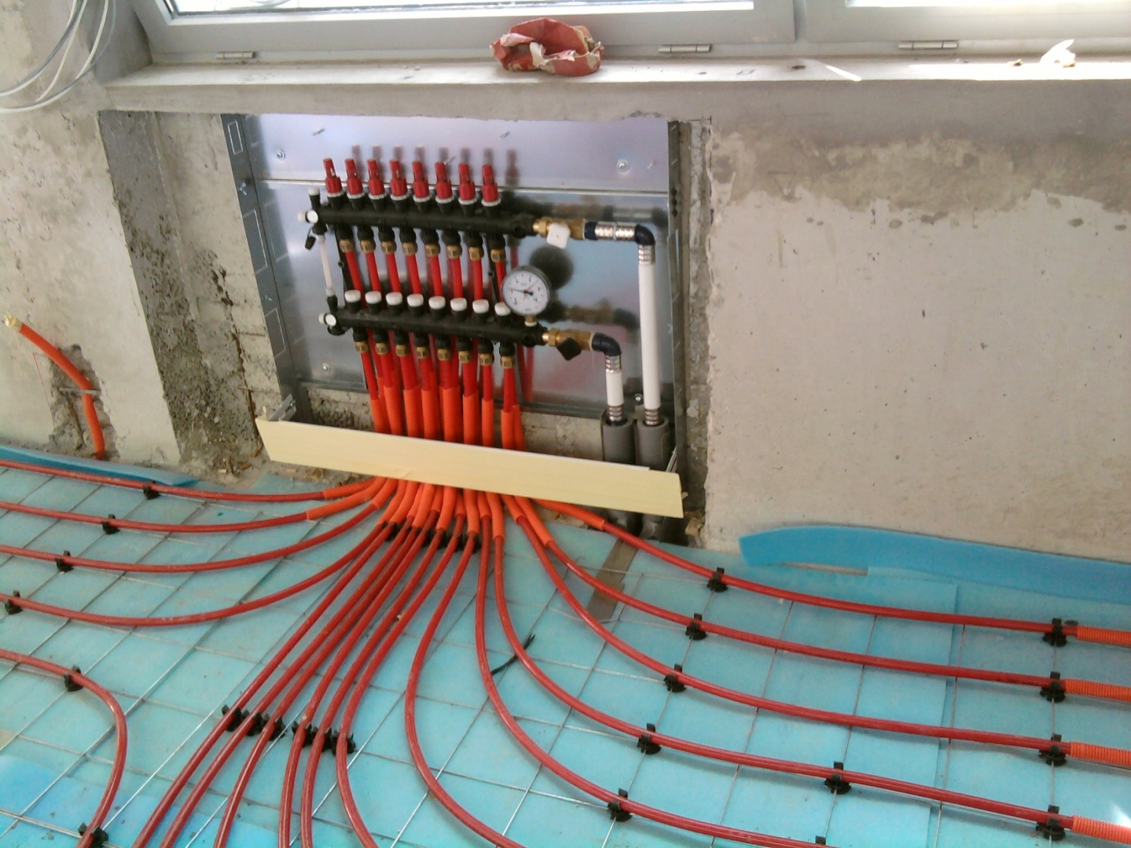
2002
2006
2007
2008
2011
2012
STROJARSTVO

Slide 40
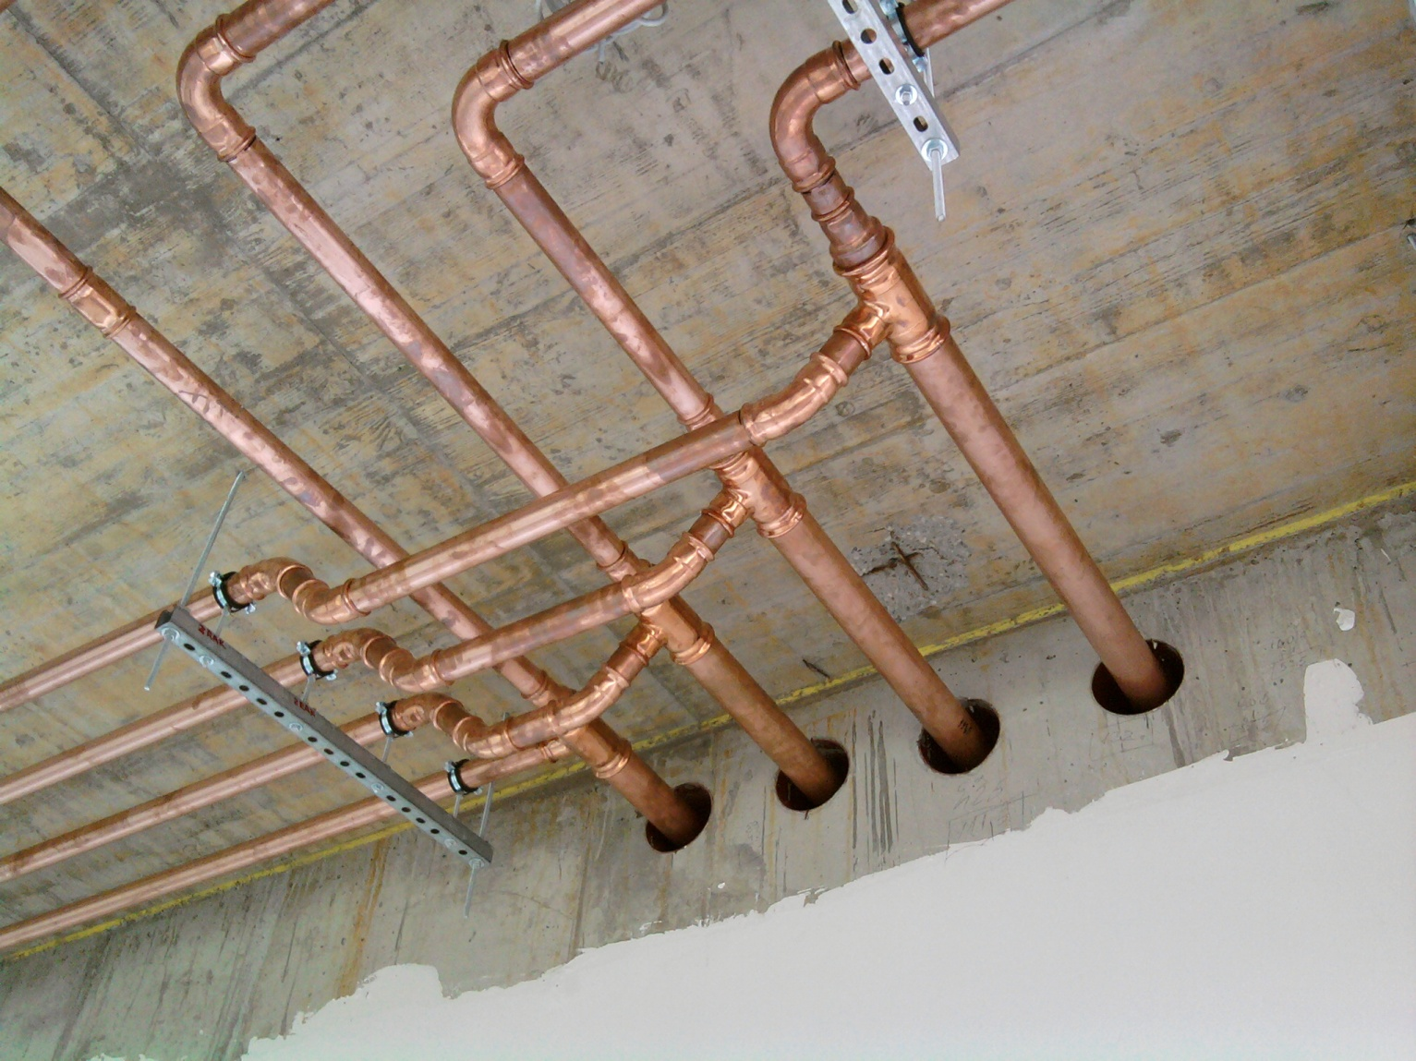
2002
2006
2007
2008
2011
2012
STROJARSTVO

Slide 41
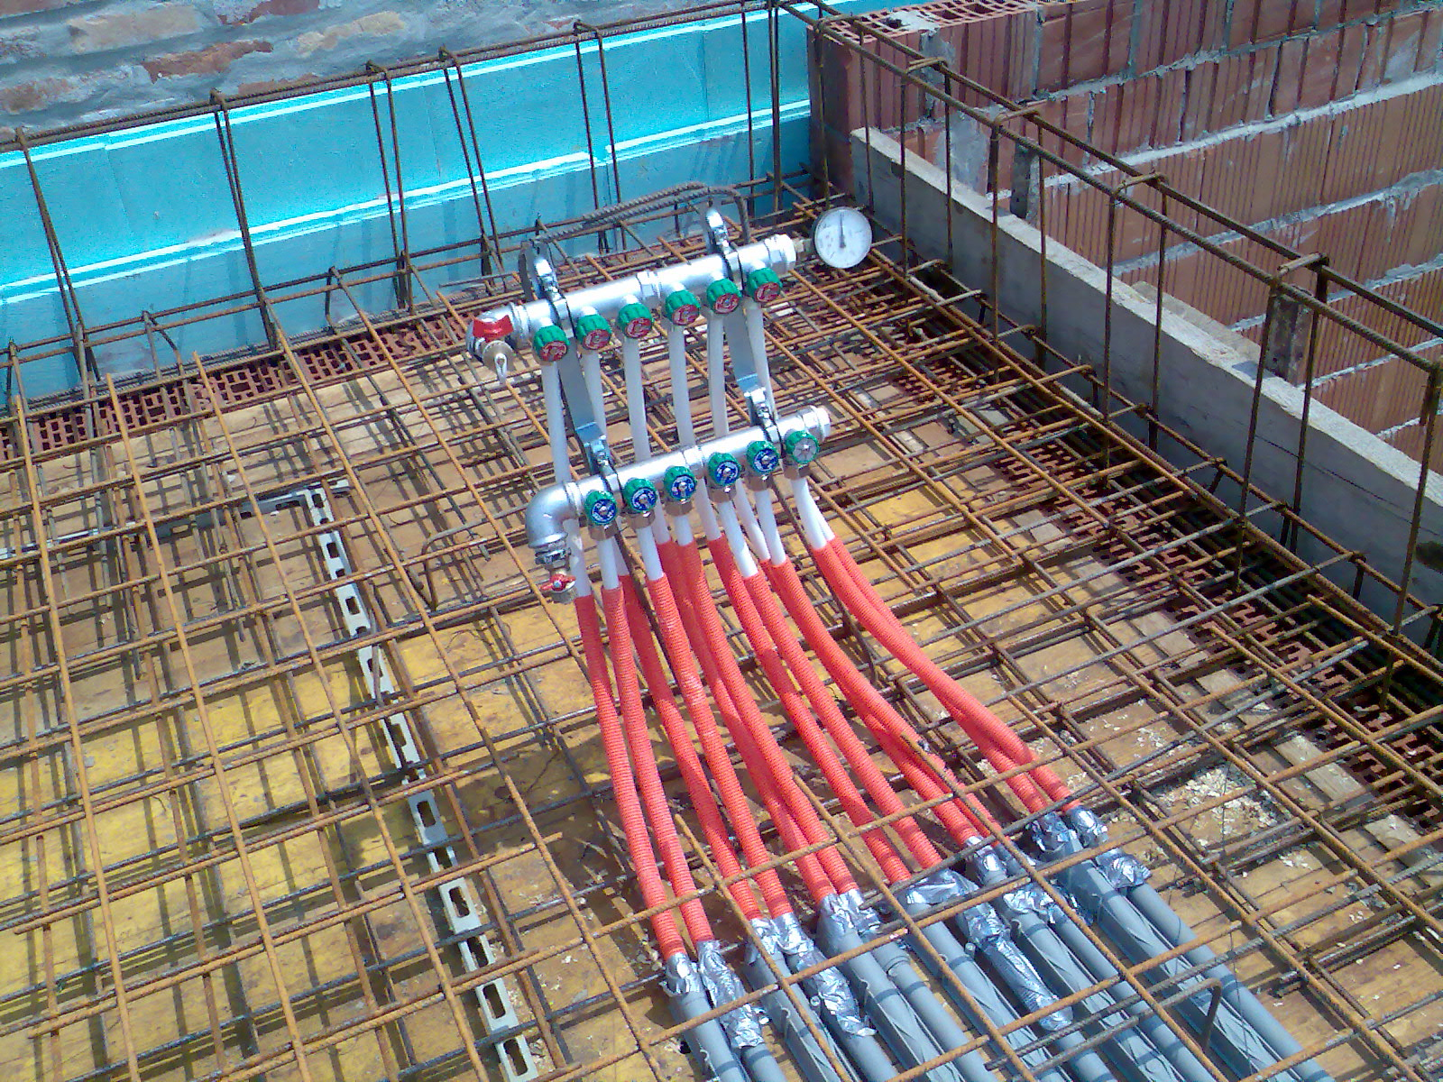
2002
2006
2007
2008
2011
2012
STROJARSTVO

Slide 42
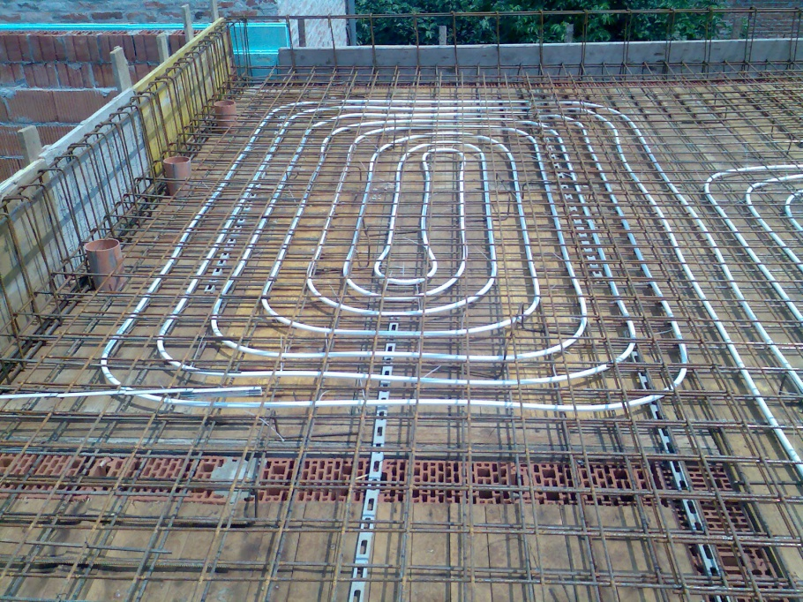
2002
2006
2007
2008
2011
2012
STROJARSTVO

Slide 43
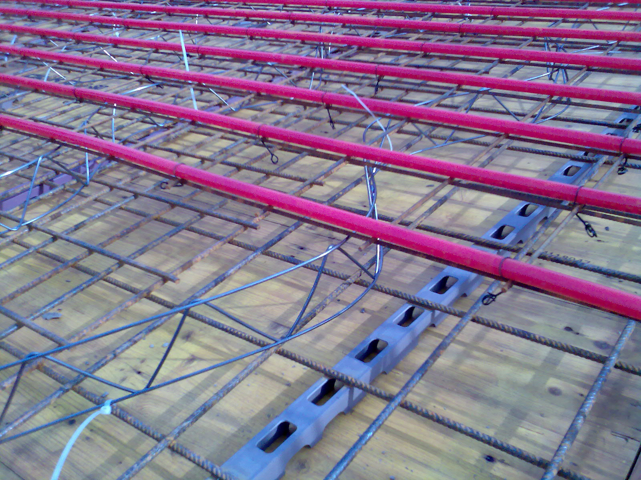
2002
2006
2007
2008
2011
2012
STROJARSTVO

Slide 44
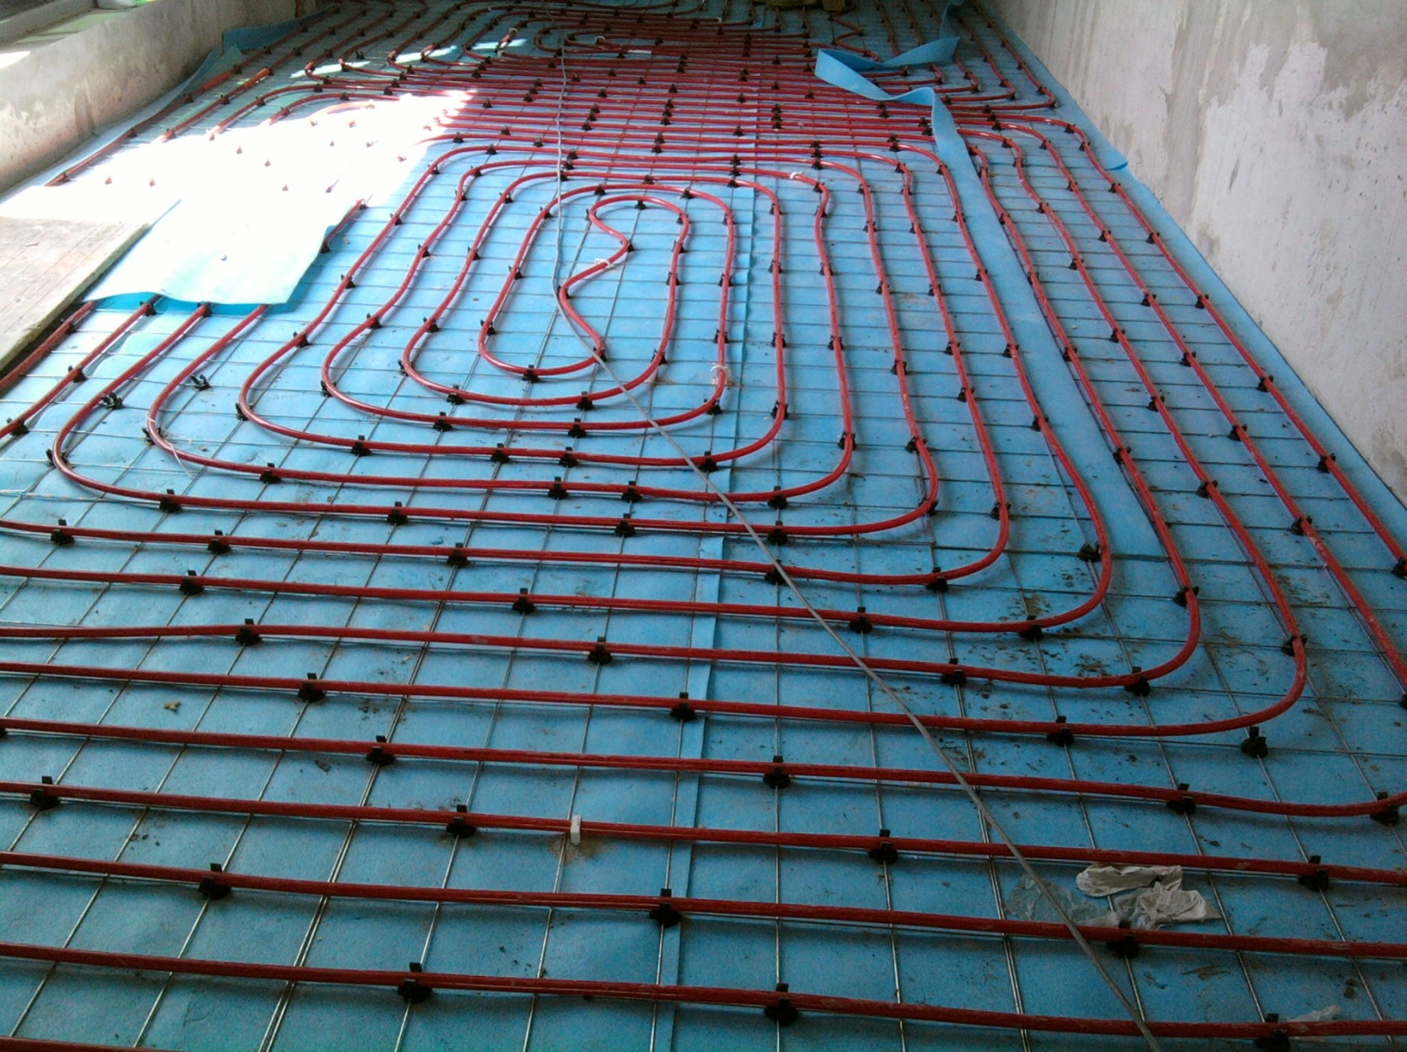
2002
2006
2007
2008
2011
2012
STROJARSTVO

Slide 45
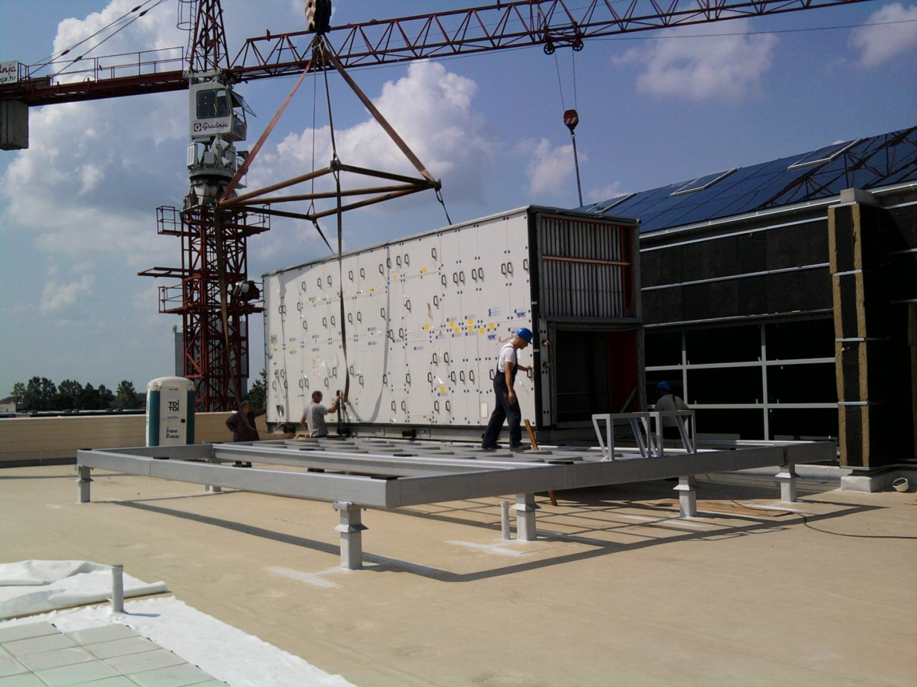
2002
2006
2007
2008
2011
2012
STROJARSTVO

Slide 46
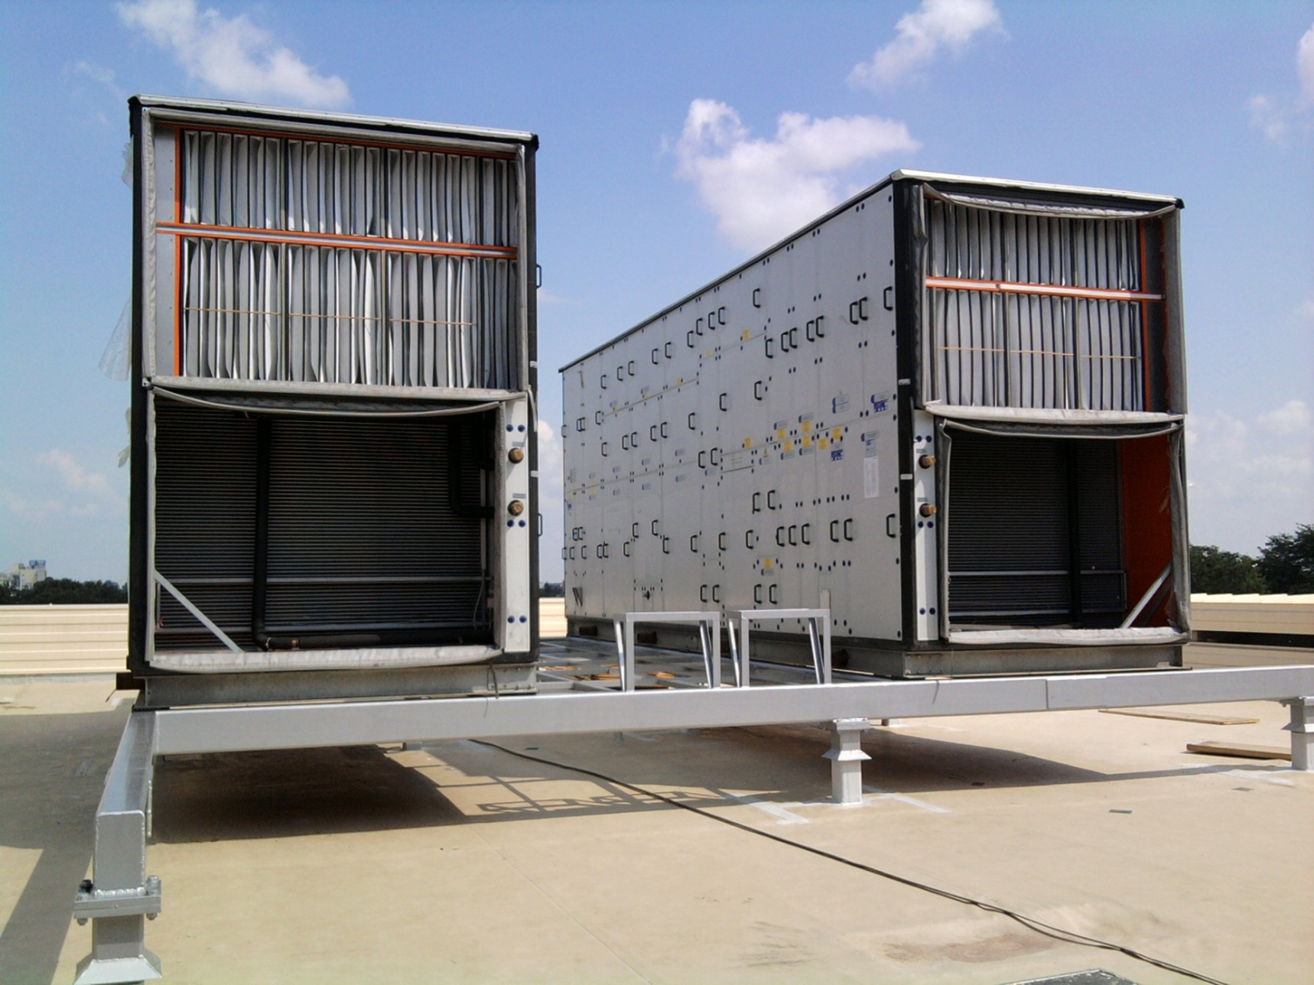
2002
2006
2007
2008
2011
2012
STROJARSTVO

Slide 47
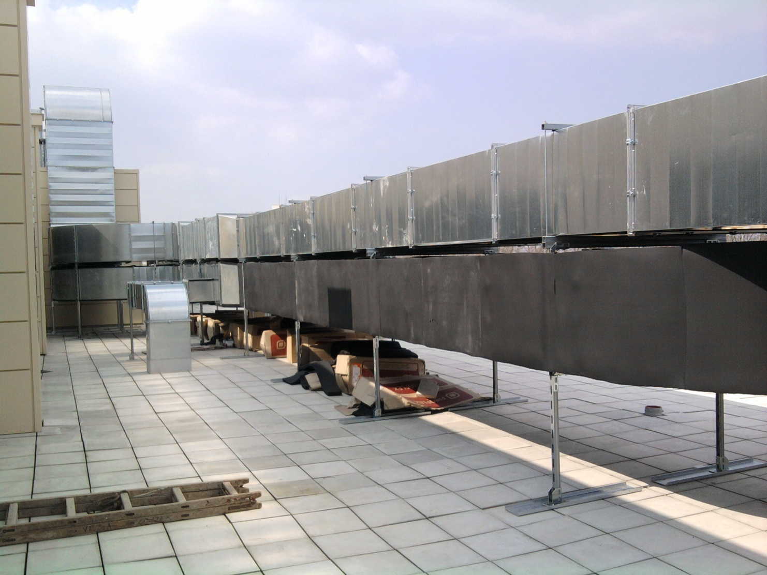
2002
2006
2007
2008
2011
2012
STROJARSTVO

Slide 48
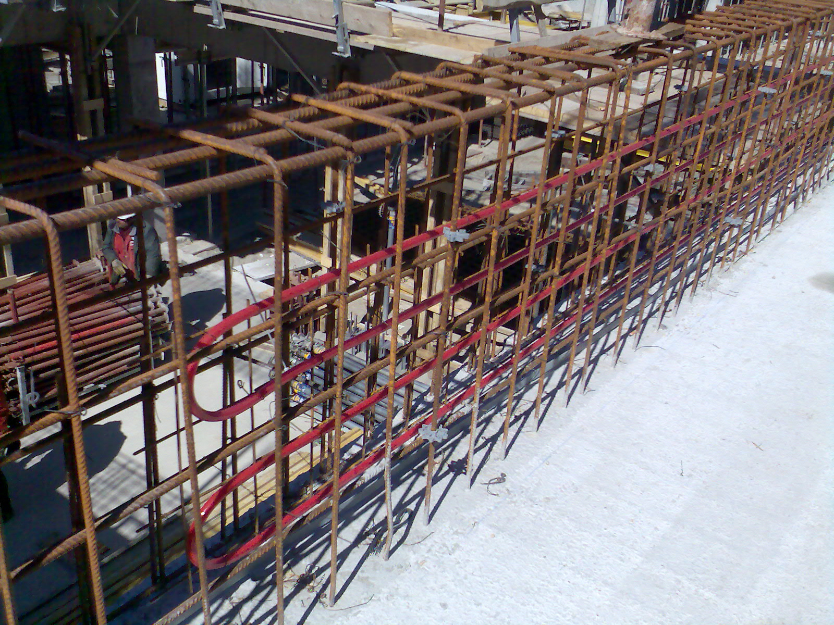
2002
2006
2007
2008
2011
2012
STROJARSTVO

Slide 49
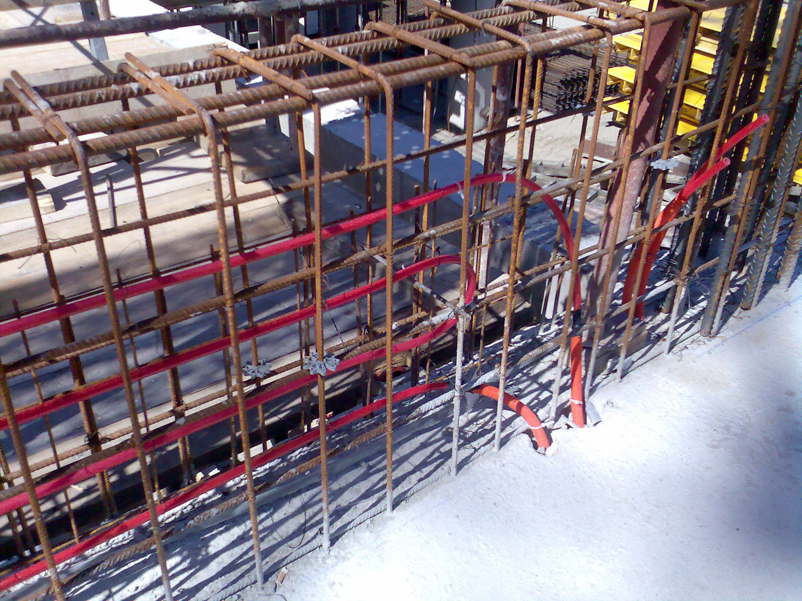
2002
2006
2007
2008
2011
2012
STROJARSTVO

Slide 50
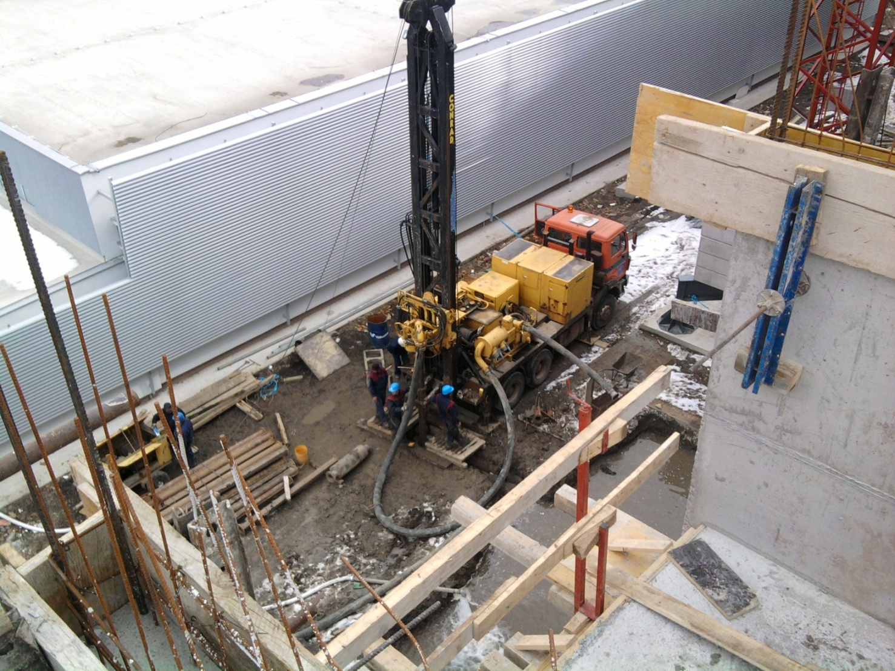
2002
2006
2007
2008
2011
2012
STROJARSTVO

Slide 51
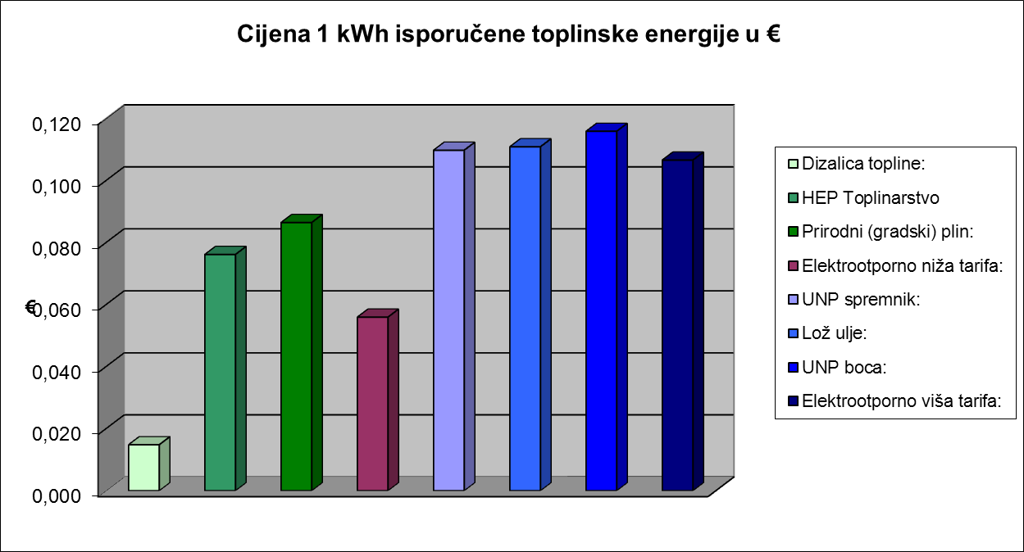
2002
2006
2007
2008
2011
2012
STROJARSTVO

Slide 52
2002
2006
2007
2008
2011
2012
STROJARSTVO

Slide 53
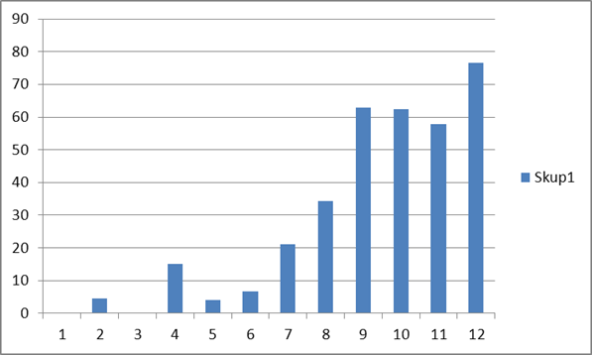
2002
2006
2007
2008
2011
2012
STROJARSTVO

Slide 54
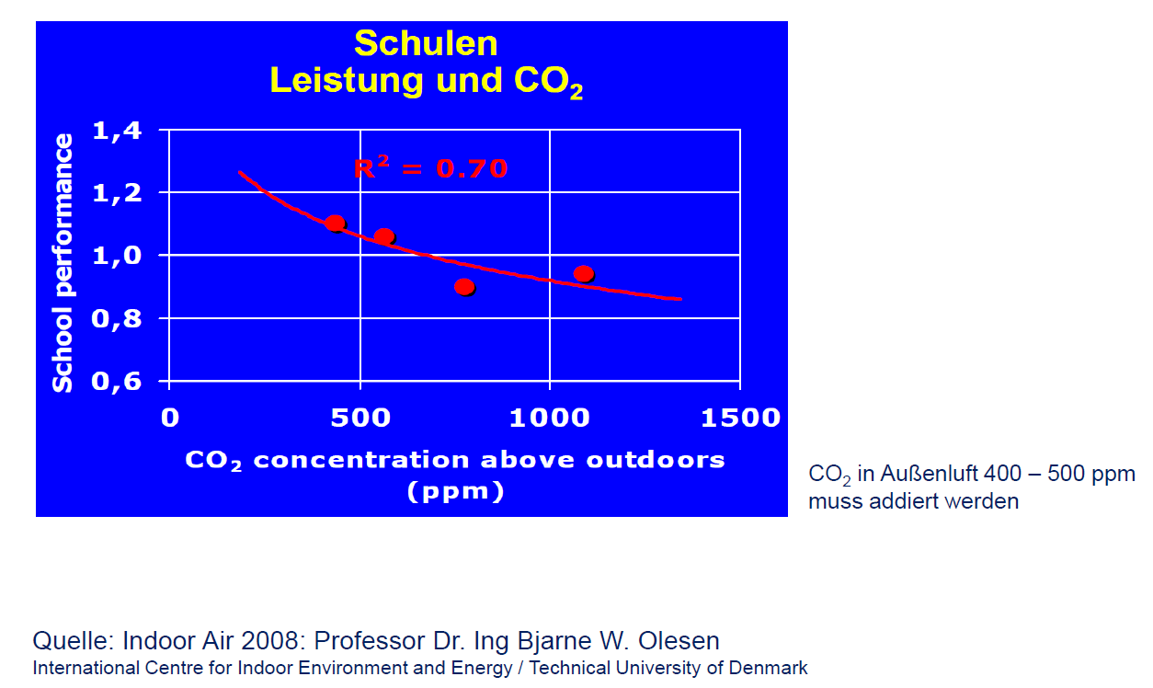
2002
2006
2007
2008
2011
2012
STROJARSTVO

Slide 55
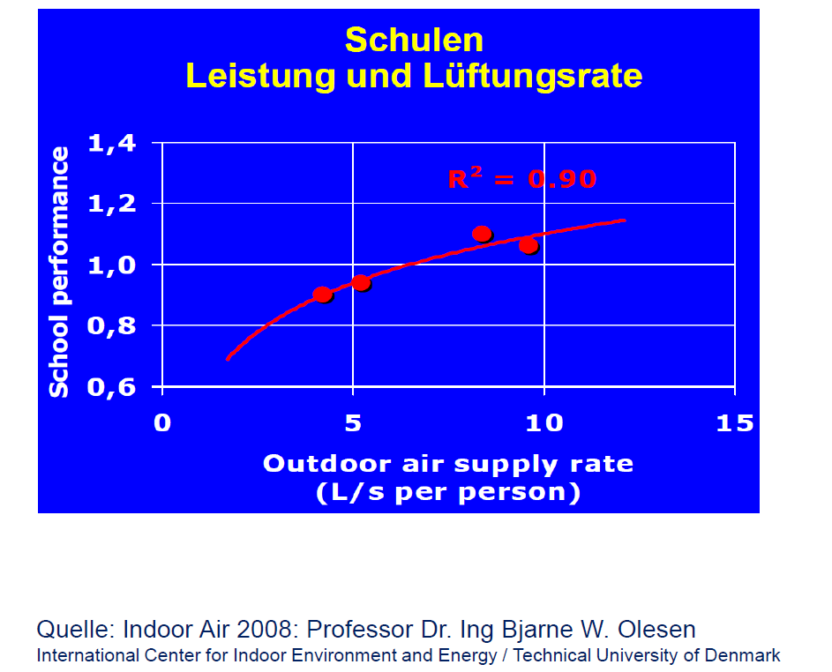
2002
2006
2007
2008
2011
2012
STROJARSTVO

Slide 56






2002
2006
2007
2008
2011
2012
ELEKTROTEHNIKA
El. energija – jedini energent
Pv = 350 kW
Visokoučinska rasvjeta s jednogrupnom regulacijom
i CNUS-om rasvjete
Kontrola prisutnosti – kontrola rasvjete i cirkulacije zraka
CNUS - Zonska regulacija s povratnom vezom

Slide 57





2002
2006
2007
2008
2011
2012
ELEKTROTEHNIKA
El. energija – jedini energent
Pv = 350 kW
Visokoučinska rasvjeta s jednogrupnom regulacijom
i CNUS-om rasvjete
Kontrola prisutnosti – kontrola rasvjete i cirkulacije zraka
CNUS - Zonska regulacija s povratnom vezom

Slide 58

2002
2006
2007
2008
2011
2012
ELEKTROTEHNIKA

Slide 59

2002
2006
2007
2008
2011
2012
ELEKTROTEHNIKA

Slide 60

2002
2006
2007
2008
2011
2012
ELEKTROTEHNIKA

Slide 61

2002
2006
2007
2008
2011
2012
ELEKTROTEHNIKA

Slide 62

2002
2006
2007
2008
2011
2012
ELEKTROTEHNIKA

Slide 63

2002
2006
2007
2008
2011
2012
ELEKTROTEHNIKA

Slide 64

2002
2006
2007
2008
2011
2012
ELEKTROTEHNIKA

Slide 65


2002
2006
2007
2008
2011
2012
ELEKTROTEHNIKA

Slide 66

2002
2006
2007
2008
2011
2012
ELEKTROTEHNIKA

Slide 67

2002
2006
2007
2008
2011
2012
ELEKTROTEHNIKA

Slide 68

2002
2006
2007
2008
2011
2012
ELEKTROTEHNIKA

Slide 69

2002
2006
2007
2008
2011
2012
ELEKTROTEHNIKA

Slide 70

2002
2006
2007
2008
2011
2012
ELEKTROTEHNIKA

Slide 71

2002
2006
2007
2008
2011
2012
ELEKTROTEHNIKA

Slide 72

2002
2006
2007
2008
2011
2012
ELEKTROTEHNIKA

Slide 73

2002
2006
2007
2008
2011
2012
ELEKTROTEHNIKA

Slide 74

2002
2006
2007
2008
2011
2012
ELEKTROTEHNIKA

Slide 75

2002
2006
2007
2008
2011
2012
ELEKTROTEHNIKA

Slide 76

2002
2006
2007
2008
2011
2012
ELEKTROTEHNIKA

Slide 77

2002
2006
2007
2008
2011
2012
ELEKTROTEHNIKA

Slide 78

2002
2006
2007
2008
2011
2012
ELEKTROTEHNIKA

Slide 79

2002
2006
2007
2008
2011
2012
ELEKTROTEHNIKA

Slide 80

2002
2006
2007
2008
2011
2012
ELEKTROTEHNIKA

Slide 81

2002
2006
2007
2008
2011
2012
ELEKTROTEHNIKA

Slide 82

2002
2006
2007
2008
2011
2012
ELEKTROTEHNIKA

Slide 83

2002
2006
2007
2008
2011
2012
ELEKTROTEHNIKA

Slide 84

2002
2006
2007
2008
2011
2012
ELEKTROTEHNIKA

Slide 85
2002
2006
2007
2008
2011
2012
Završetak projekta
Realizacija projekta
Energetski pokazatelji

Slide 86
2002
2006
2007
2008
2011
2012
Završetak projekta
Realizacija projekta
Energetski pokazatelji

Slide 87

2002
2006
2007
2008
2011
2012
Energetski pokazatelji
Pokazatelji unutar 2 godine rada
57,08 kWh/m²a – potrošnja za sve sustave
39,91 kWh/m²a – grijanje & hlađenje & PTV & rasvjeta
~ 80 kWh/m²a – PRIMARNE ENERGIJE (faktor 2)
Passivhaus Institut Darmstadt PHI < 120 kWh/m²a – PASIVNA KUĆA
TÜV – Energetski certifikat PFO => Klasa A => QH,nd,rel= 19%
Po kriteriju primarne energije – RAZRED A+

Slide 88
2002
2006
2007
2008
2011
2012
Energetski pokazatelji
CIJENA IZGRADNJE
136.000.000,00 kn => 7.300,00 kn/m² < 1000 €/m²
30% investicije otpada na strojarstvo i elektrotehniku
Povećanje investicije < 3.500.000,00 kn
Energetske uštede > 1.000.000,00 kn /god.
Ukupna ušteda kroz 30 godina >73.000.000,00 kn
U 30 godina više od 1/2 ukupne investicije
će se vratiti kroz ENERGETSKU UŠTEDU

Slide 89
2002
2006
2007
2008
2011
2012
Energetski pokazatelji
CIJENA IZGRADNJE
136.000.000,00 kn => 7.300,00 kn/m² < 1000 €/m²
30% investicije otpada na strojarstvo i elektrotehniku
Povećanje investicije < 3.500.000,00 kn
Energetske uštede > 1.000.000,00 kn /god.
Ukupna ušteda kroz 30 godina >73.000.000,00 kn
U 30 godina više od 1/2 ukupne investicije
će se vratiti kroz ENERGETSKU UŠTEDU

Slide 90





Slide 91


UČINAK SUDIONIKA GRADNJE
RAZLIČITE MOGUĆNOSTI IZ ISTOG GRAĐEVNOG ELEMENTA

Slide 92

UČINAK SUDIONIKA GRADNJE
RAZLIČITE MOGUĆNOSTI IZ ISTOG GRAĐEVNOG ELEMENTA
… ALI CIJENA JE UVIJEK PREVISOKA …
… AKO ČOVJEK NEPOZNA VRIJEDNOST ROBE !

Slide 93
… ALI CIJNA JE UVIJEK PREVISOKA …
HVALA NA PAŽNJI
… AKO ČOVJEK NEPOZNA VRIJEDNOST ROBE !

